Slide 1
1092期初教學研究會
教學組

Slide 2
108學年入學屆次學生學測複習進路階梯規畫表
類別 | 授課年級與課程
 | 高二 |  | 暑期輔導 | 高三
 | 二上 | 二下 |  | 三上 | 三下
預定進行學測準備複習的課程
預定複習進度、範圍
備註

Slide 3
109公開授課
每學年必須完成公開授課一次
請於校網公開授課專區填寫註記說明觀課老師及教學進度
完成公開授課請記得繳交紀錄表（線上或紙本擇一即可）

Slide 4
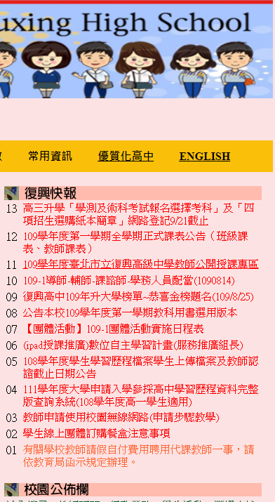
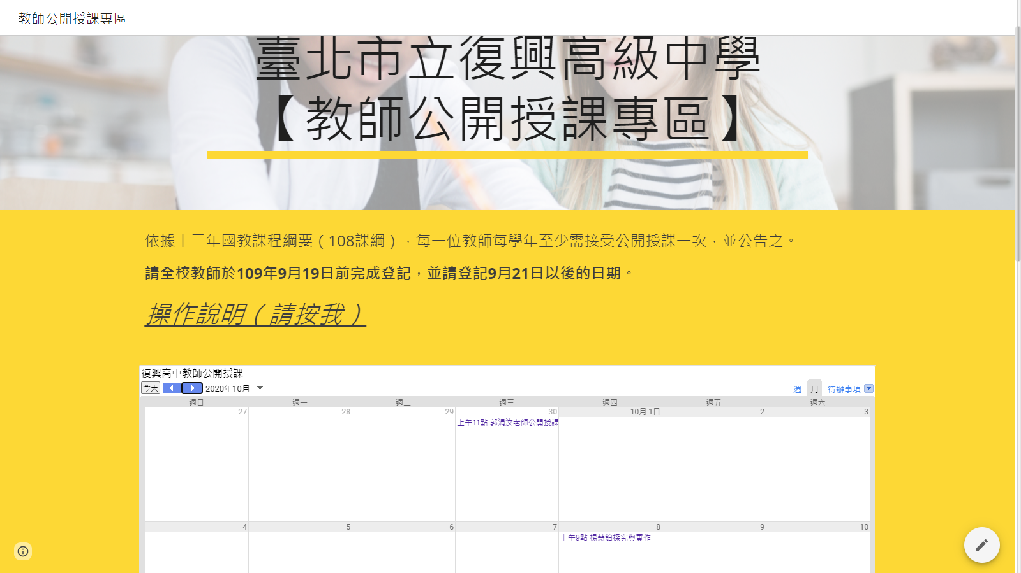

Slide 5
教學組報告─命題工作
請於期初確實完成各班別的段考次數、獨立考試項目的討論，並載於教學研究會會議紀錄
素養題型的繳交
  市教育局說明，將會有相關的教授意見
  本校有參與分享，始能獲得其他學校考題分享
未來將以朝向於審題表標註題號，做為學生答題分析依據。

Slide 6
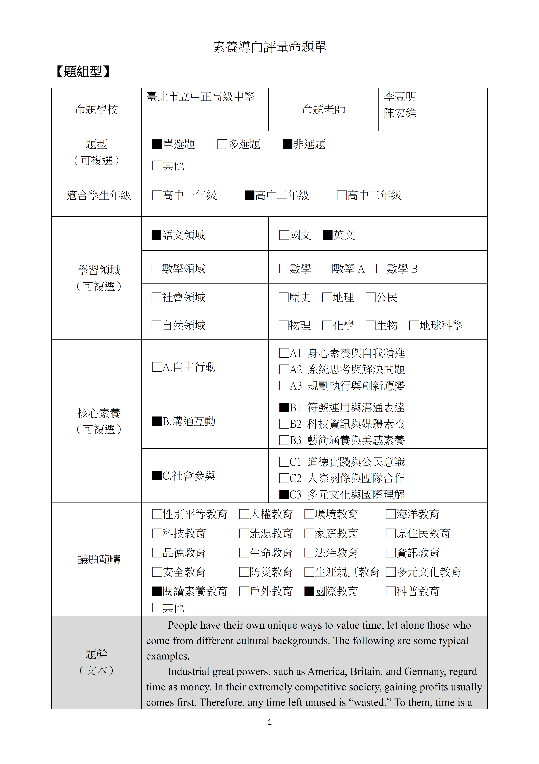
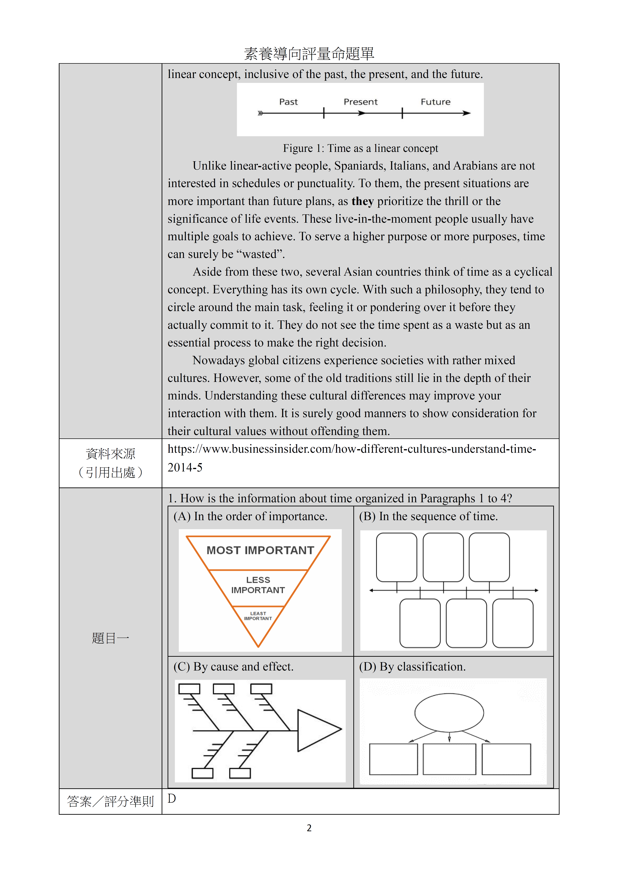

Slide 7
110年暑期重補修
重補修事項：因應新課綱課程日益繁雜且教育部、局新訂重補修原則，請各科（課程社群）討論並事先安排：
  既有部定課程重補修人力（必修、必選修）
  新課綱新增課程的重補修：校本、探究實作、加深加廣自選等。依新修訂原則皆應開課供學生修習，原則上教務處先規劃通班的課程皆開設，非通班課程（如多元選修或需補修課較少者）則學生由申請後始安排開課。
  新、舊課綱交疊期間，若仍有舊綱學生申請下修低年級課程仍需開課，應預備人力。

Slide 8
高二三加深加廣分群自選
年級 | 領域 | 科目名稱 | 學分數 | 選課班群 | 選課班數 | 總開班數 | 預估開課 | 時段
二 | 藝術領域 | 表演創作 | 2 | Ａ | 10 | 12~18 | 2 | 週二56
 | 藝術領域 | 多媒體音樂 | 2 | Ａ | 10 |  | 2
 | 藝術領域 | 基本設計＆新媒體藝術 | 1+1 | Ａ | 10 |  | 2
 | 語文領域 | 國學常識 | 2 | ＡＢ | 12 |  | 5~7
 | 科技領域 | 工程設計專題 | 2 | Ｂ | 2 |  | 1~2
三 | 語文領域 | 語文表達與傳播應用 | 2 | ＡＢ | 14 | 17~21 | 7~9 | 週一56
 | 健體領域 | 運動與健康 | 2 | ＡＢ | 14 |  | 4~6
 | 綜合活動 | 未來想像與生涯進路 | 2 | ＡＢ | 14 |  | 2~3
三 | 社會領域 | 探究與實作：地理與人文社會科學研究 | 2 | ＢＣ | 8 | 10~12 | 1~3 | 週四56
 | 健體領域 | 運動與健康 | 2 | ＢＣ | 8 |  | 3~4
 | 綜合活動 | 未來想像與生涯進路 | 2 | ＢＣ | 8 |  | 2~3
 | 科技領域 | 進階程式設計 | 2 | Ｂ | 4 |  | 2

Slide 13
108課綱實施情形現場訪視
臺北市教育局預定於110年4月至6月間將訪視全數學校，檢視108課綱施行狀況
教學現場檢視重點：新課綱課程觀課
  探究實作課程
  彈性學習（含自主學習）
訪視將對老師、學生進行訪談

